Slide 1

ZÁKLADNÍ ŠKOLA SLOVAN, KROMĚŘÍŽ, PŘÍSPĚVKOVÁ ORGANIZACE
ZEYEROVA 3354, 767 01 KROMĚŘÍŽ
projekt v rámci vzdělávacího programu
VZDĚLÁNÍ PRO KONKURENCESCHOPNOST
ŠABLONA ČÍSLO: III/2
NÁZEV: INOVACE A ZKVALITNĚNÍ VÝUKY PROSTŘEDNICTVÍM ICT
PŘEDMĚT: Prvouka
ROČNÍK: první
TÉMA: Povolání
AUTOR: Mgr. Jitka Bečicová
DATUM VYTVOŘENÍ: 8.2.2012
VY_32_INOVACE_11_JB

Slide 2
ANOTACE
Prezentace je určena pro práci na interaktivní tabuli. Byla vytvořena jako doplněk
k vyvození nebo opakování učiva 1. ročníku Prvouka – Povolání.
V rámci prezentace se žáci seznamují s různými profesemi.
Pilotáž: Prezentace pilotována ve třídách 1. ročníku. Žákům nabízí připomenutí různých povolání
a pomůcek, kterých je k jednotlivým povoláním potřeba.

Slide 3

Povolání

Slide 4
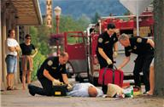
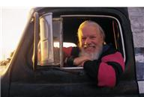
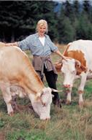
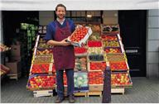
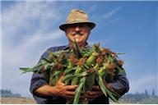
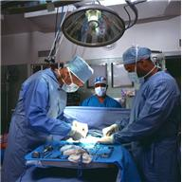
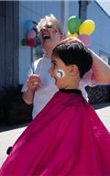
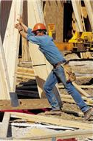
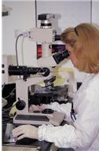

Slide 5

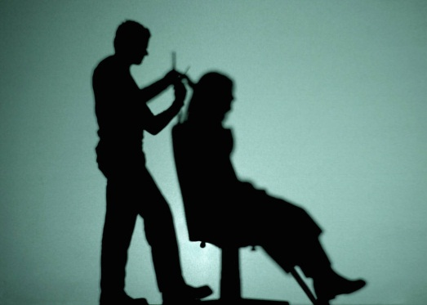
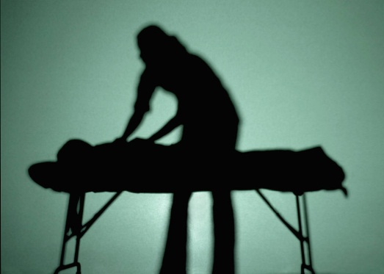




Poznáš povolání?
fotograf
zedník
masér
elektrikář
kadeřník
pošťačka

Slide 6
Co komu patří ?
Dopiš slova a spoj se správným obrázkem.
k_ch _ř
o_r_vář
úře_ní_
_uzik_nt
_ahra_n_k

Slide 7
ZDROJE [on line]
dostupné z www:
Ilustrace a kliparty z www. http://office.microsoft.com/cs-cz/images/?CTT=6&ver=14&app=powerpnt.exe

